Slide 1
Времена года
С.Я.Маршак.
Круглый год.

Slide 2
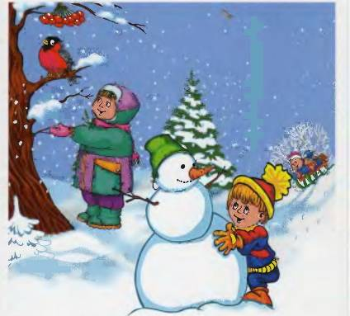
ЗИМА
Пришла зима
И. Черницкая
Пришла зима веселая
С коньками и салазками,
С лыжнею припорошенной,
С волшебной старой сказкою.
На елке разукрашенной
Фонарики качаются.
Пусть зимушка веселая
Подольше не кончается!

Slide 3
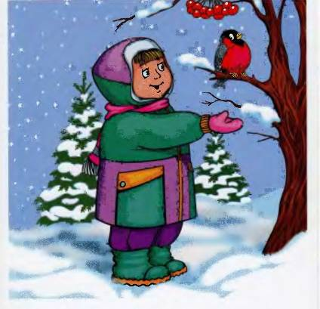
ДЕКАБРЬ
В декабре, в декабре
Все деревья в серебре.
Нашу речку, словно в сказке,
За ночь вымостил мороз,
Обновил коньки, салазки,
Елку из лесу привез.
Елка плакала сначала
От домашнего тепла,
Утром плакать перестала,
Задышала, ожила.
Чуть дрожат ее иголки,
На ветвях огни зажглись.
Как по лесенке, по елке
Огоньки взбегают ввысь.
Блещут золотом хлопушки.
Серебром звезду зажег
Добежавший до макушки
Самый смелый огонек.
Год прошел, как день вчерашний,
Над Москвою в этот час
Бьют часы кремлевской башни
Свой салют — двенадцать раз!

Slide 4
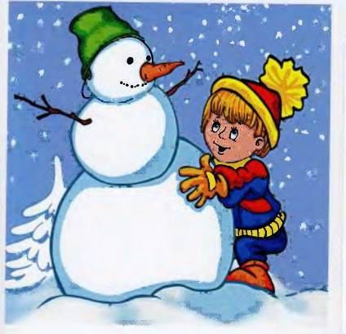
ЯНВАРЬ
Открываем календарь -
Начинается январь.
В январе, в январе
Много снегу во дворе.
Снег - на крыше, на крылечке.
Солнце в небе голубом.
В нашем доме топят печки,
В небо дым идет столбом.

Slide 5
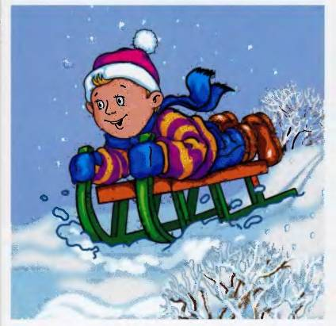
ФЕВРАЛЬ
Дуют ветры в феврале,
Воют в трубах громко.
Змейкой вьется по земле
Легкая поземка.
Над Кремлевскою стеной -
Самолетов звенья.
Слава армии родной
В день ее рожденья!

Slide 6
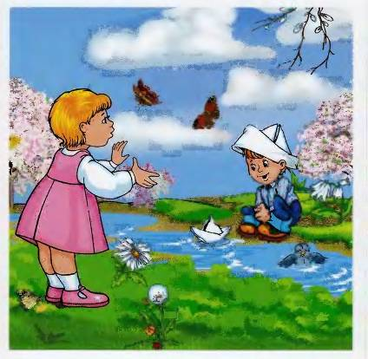
ВЕСНА
Весна пришла
Е. Стюарт
Весна пришла, сосульками
Карнизы украшая.
Ручьи задорно булькают,
Сугробы подмывая.
Забыв морозы прежние,
Без сил свалилась набок
Заплаканная снежная
Подтаявшая баба.
Зиме совсем недужится –
Пора ей в путь сбираться…
И солнце в каждой лужице
Готово искупаться!
И меж снегами влажными
Пробив себе окошки,
Подснежники отважные
Уже встают на ножки!

Slide 7
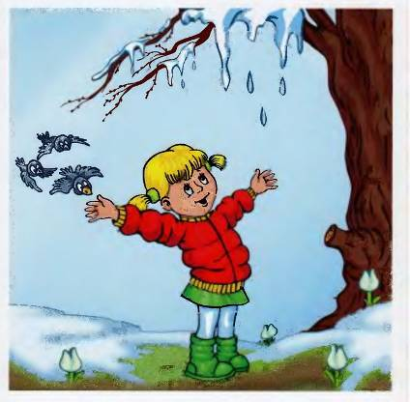
МАРТ
Рыхлый снег темнеет в марте.
Тают льдинки на окне.
Зайчик бегает по парте
И по карте
На стене.

Slide 8

АПРЕЛЬ
Апрель! Апрель!
На дворе звенит капель.
По полям бегут ручьи,
На дорогах лужи.
Скоро выйдут муравьи
После зимней стужи.
Пробирается медведь
Сквозь густой валежник.
Стали птицы песни петь
И расцвел подснежник.

Slide 9
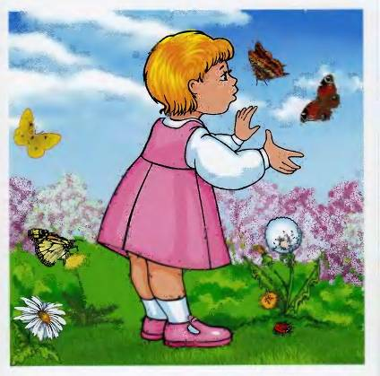
МАЙ
Распустился ландыш в мае -
В самый праздник, в первый день.
Май цветами провожая,
Распускается сирень.

Slide 10
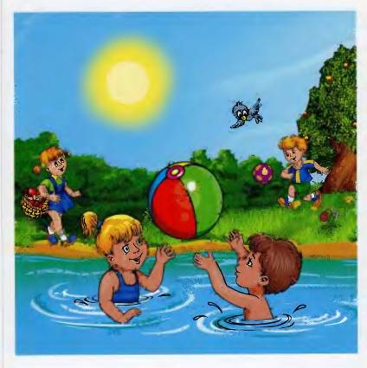
ЛЕТО
Лето
Борис Заходер
«Шагай!» — поманила
Лесная дорожка.
И вот зашагал
По дорожке Алёшка!…
Ведь летом в лесу
Интересно, как в сказке:
Кусты и деревья,
Цветы и лягушки,
И травка зелёная
Мягче подушки!…

Slide 11
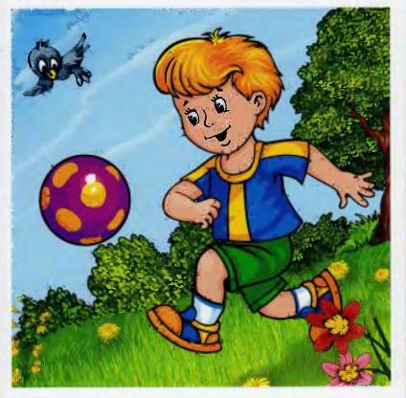
ИЮНЬ
Пришел июнь.
“Июнь! Июнь!” -
В саду щебечут птицы.
На одуванчик только дунь -
И весь он разлетится.

Slide 12
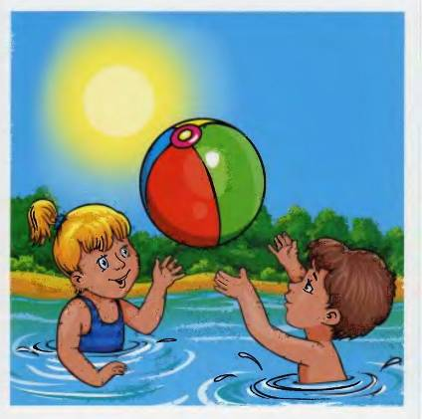
ИЮЛЬ
Сенокос идет в июле,
Где-то гром ворчит порой.
И готов покинуть улей
Молодой пчелиный рой.

Slide 13
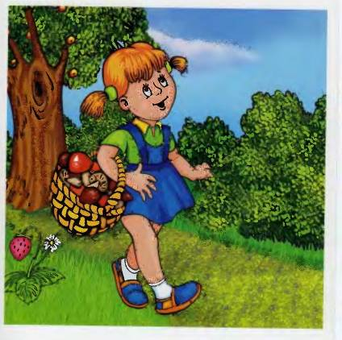
АВГУСТ
Собираем в августе
Урожай плодов.
Много людям радости
После всех трудов.
Солнце над просторными
Нивами стоит.
И подсолнух зернами
Черными
Набит.

Slide 14

ОСЕНЬ
Зашуршали под ногами
Листья с желтыми боками.
Стало сыро, стало голо,
Собираться надо в школу.
Я тетрадки еле-еле
Разместил в своем портфеле
Среди ягодок рябины,
Листьев клена и осины,
Желудей и сыроежек…
И, наверное, Олежек,
Мой сосед по парте спросит:
"Что все это?" "Это - осень"…

Slide 15

СЕНТЯБРЬ
Ясным утром сентября
Хлеб молотят села,
Мчатся птицы” за моря
И открылась школа.

Slide 16
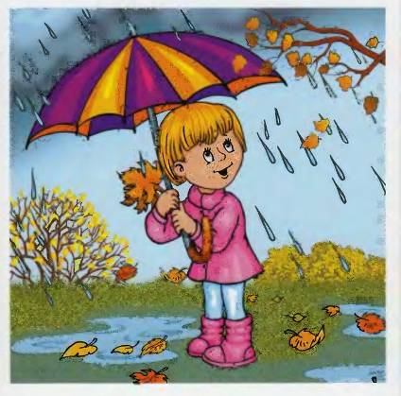
ОКТЯБРЬ
В октябре, в октябре
Частый дождик на дворе.
На лугах мертва трава,
Замолчал кузнечик.
Заготовлены дрова
На зиму для печек.

Slide 17

НОЯБРЬ
День Седьмого ноября -
Красный день календаря.
Погляди в свое окно:
Все на улице красно!
Вьются флаги у ворот,
Пламенем пылая.
Видишь, музыка идет
Там, где шли трамваи.
Весь народ - и млад и стар -
Празднует свободу.
И летит мой красный шар
Прямо к небосводу!

